Slide 1
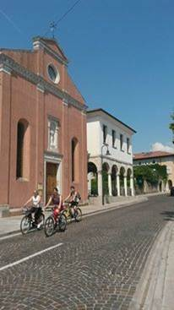
IN BICICLETTA ALLA SCOPERTA DI PORCIA!
Mit dem Rad entdecken wir Porcia!

Slide 2
- Hey ragazzi venite con noi?
- Perché no?!
-Hallo junge Leute, kommt ihr mit? -Warum nicht?

Slide 3
PORCIA E I SUOI QUARTIERI
PORCIA UND SEINE ORTSCHAFTEN
SANT’ ANTONIO
VENEZIA
UDINE
SACILE
TALPONEDO
PORDENONE
PORCIA CENTRO/STADTMITTE
Percorso Vita
Villa Correr Dolfin
RORAI PICCOLO
PIEVE
PALSE
La Colombera
Il Lago Burida
Alla Botte Fiorita
RONDOVER
Il Fiume Noncello

Slide 4
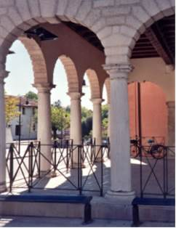
PUNTO DI PARTENZA :
CENTRO STORICO - PIAZZA REMIGI…
AUSGANGSPUNKT: STADTMITTE (PIAZZA REMIGI)

Slide 5
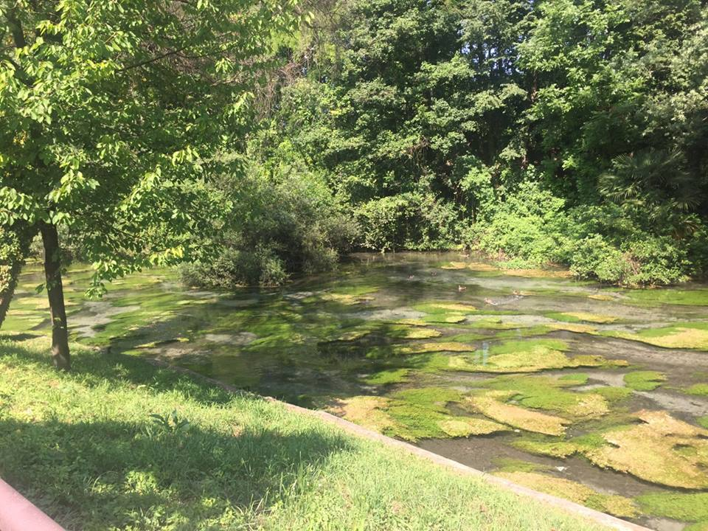
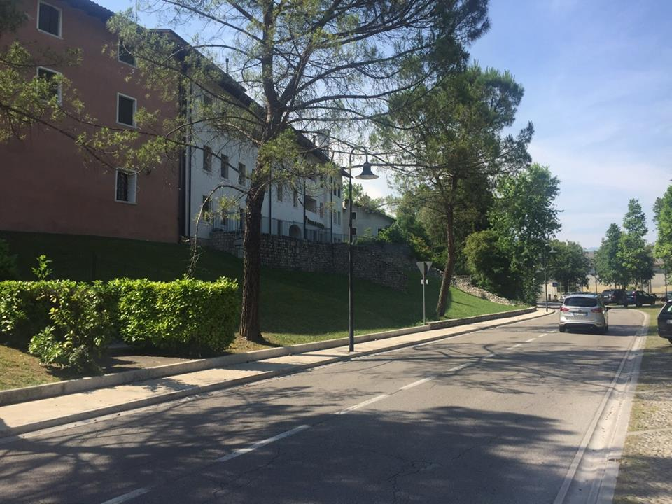
…VIA RIVIERASCA…

Slide 6
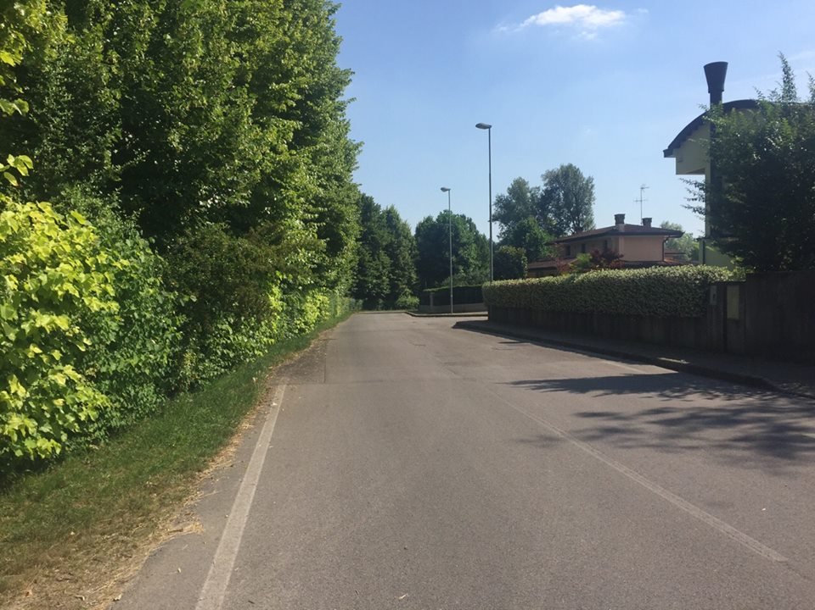
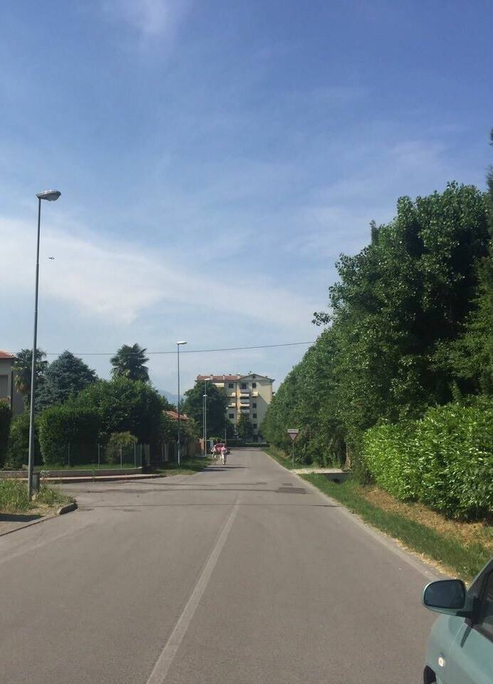
…VIA VALLADA E ANDIAMO A SANT’ANTONIO…

Slide 7
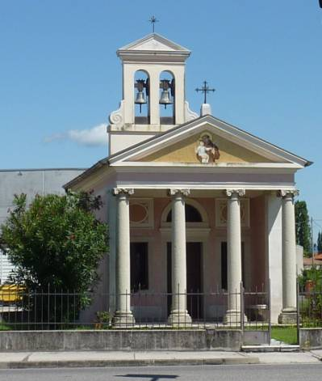
…ATTRAVERSO UN SOTTOPASSO ARRIVIAMO A SANT’ANTONIO…
… durch eine Unterführung kommen wir in Sant’ Antonio an…

Slide 8
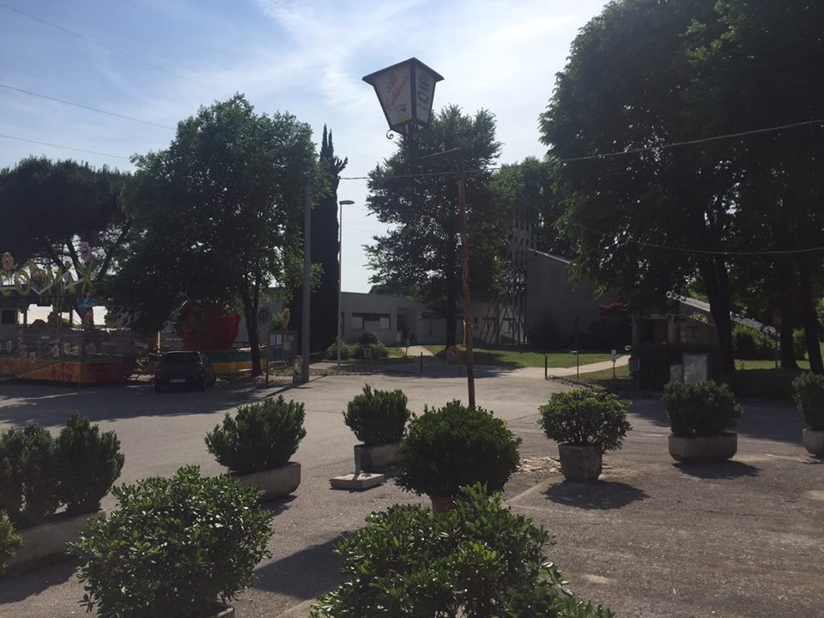
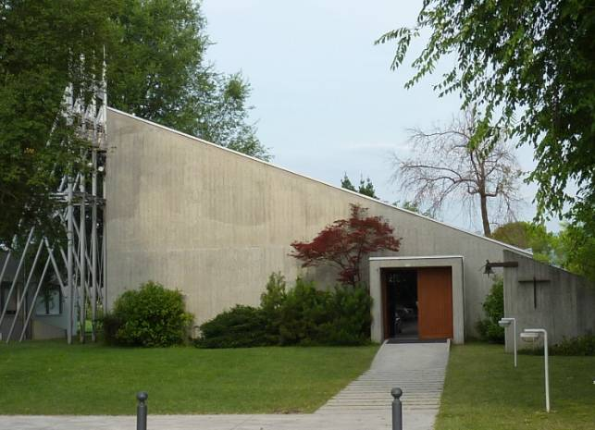
…IL QUARTIERE NUOVO, DAGLI ANNI ‘60…

Slide 9
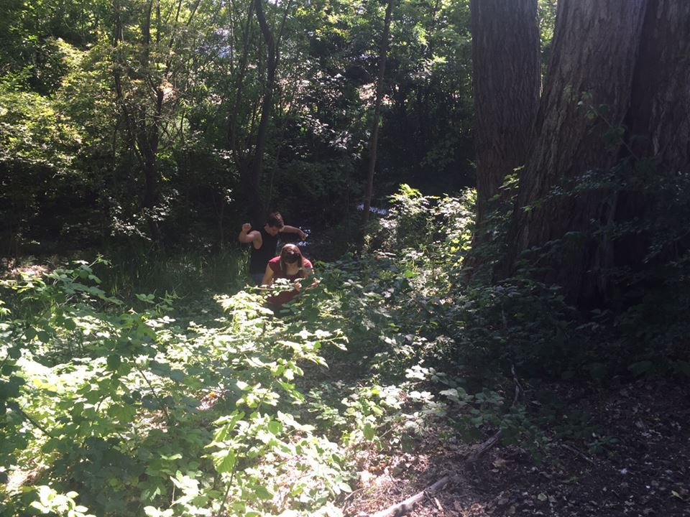
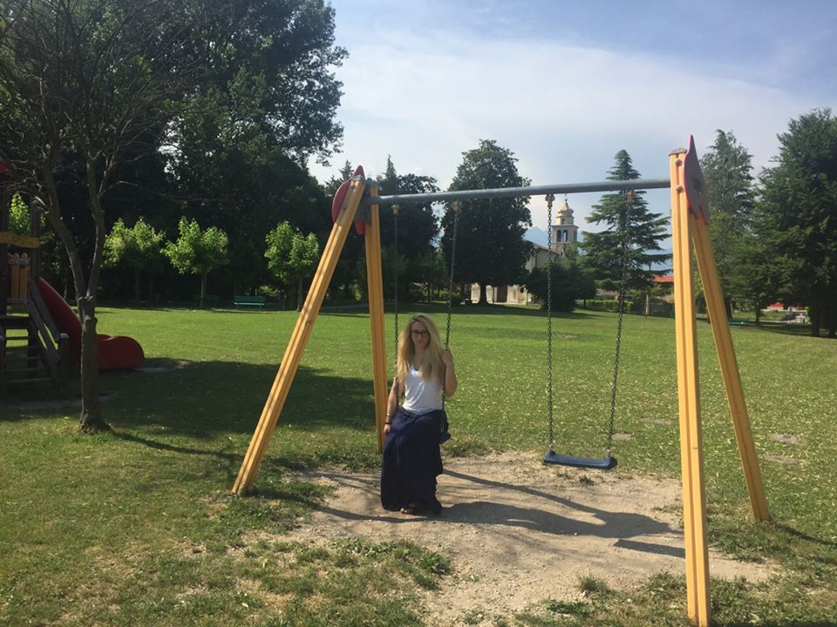
…A TALPONEDO - RISORGIVE E PARCO DI SANT’ANGELO: relax…
IN TALPONEDO: WASSERQUELLE UND PARK «SANT’ANGELO»: ERHOLUNGSORT

Slide 10
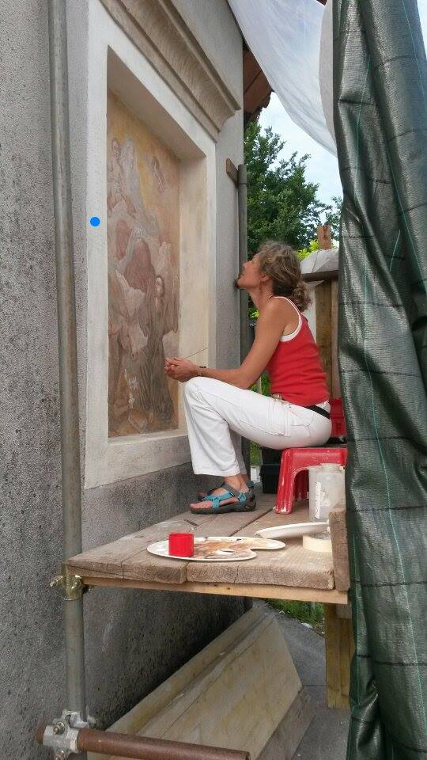
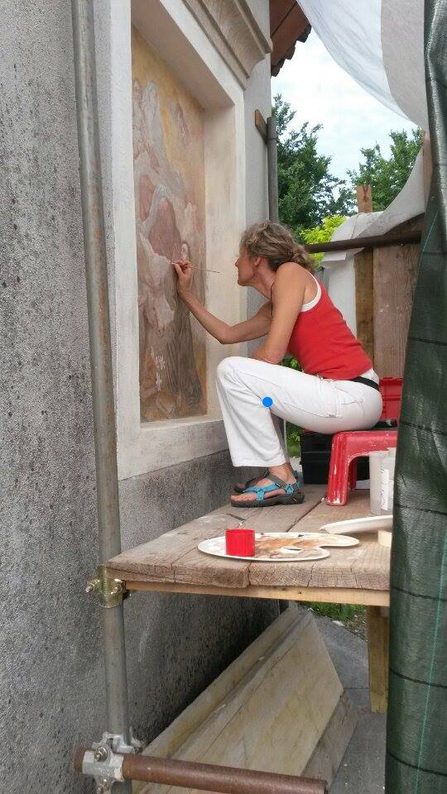
…IN VIA PISTOLA RESTAURO DEL CAPITELLO «SANT’ ANTONIO» …
DIE RESTAURIERUNG

Slide 11
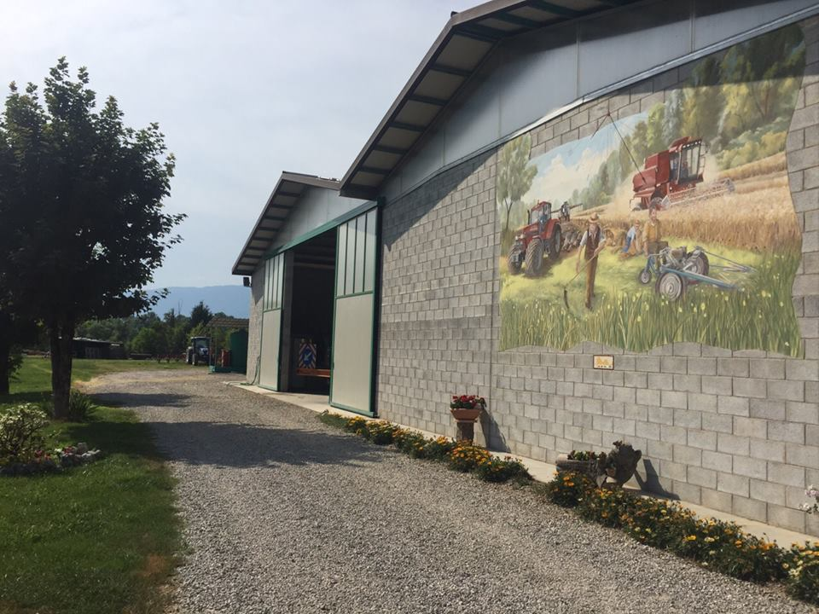
…SCENE DI VITA CONTADINA… COSì ERA PORCIA UN TEMPO
AUSSICHT AUS DEM LEBEN DER BAUERN: SO WAR PORCIA IN DER VERGANGENHEIT

Slide 12
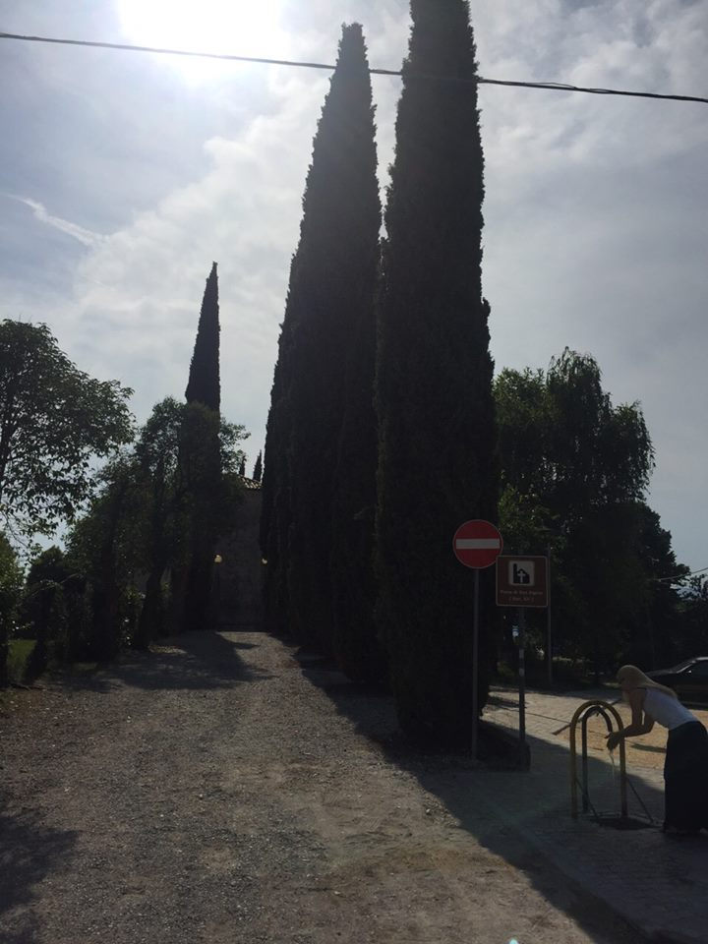
…PIEVE, UNA PAUSA RINFRESCANTE…
PIEVE, EINE ERFRISCHENDE PAUSE

Slide 13
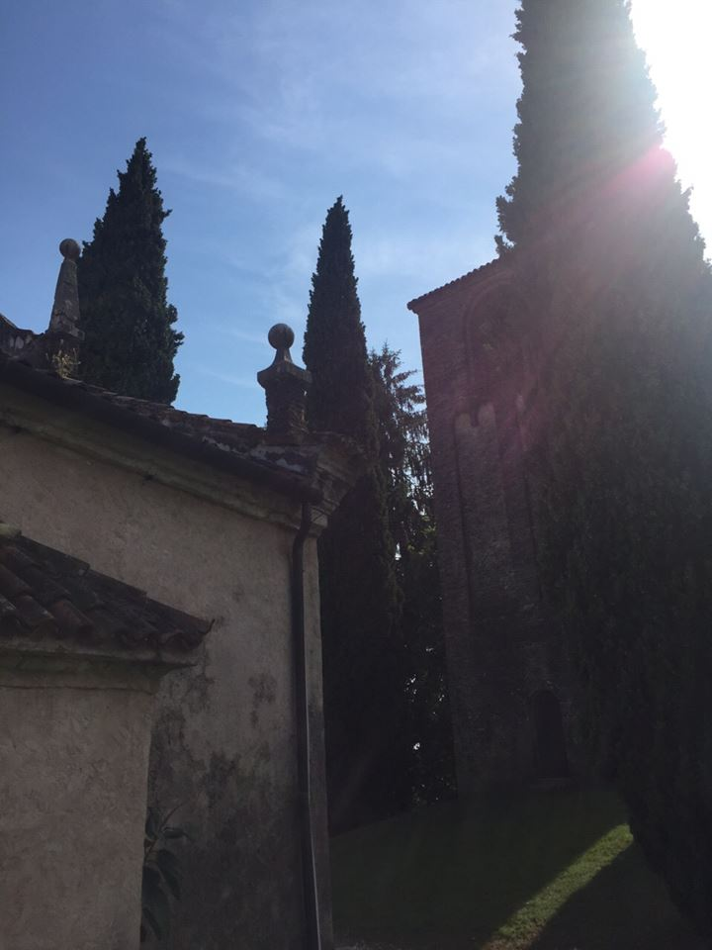
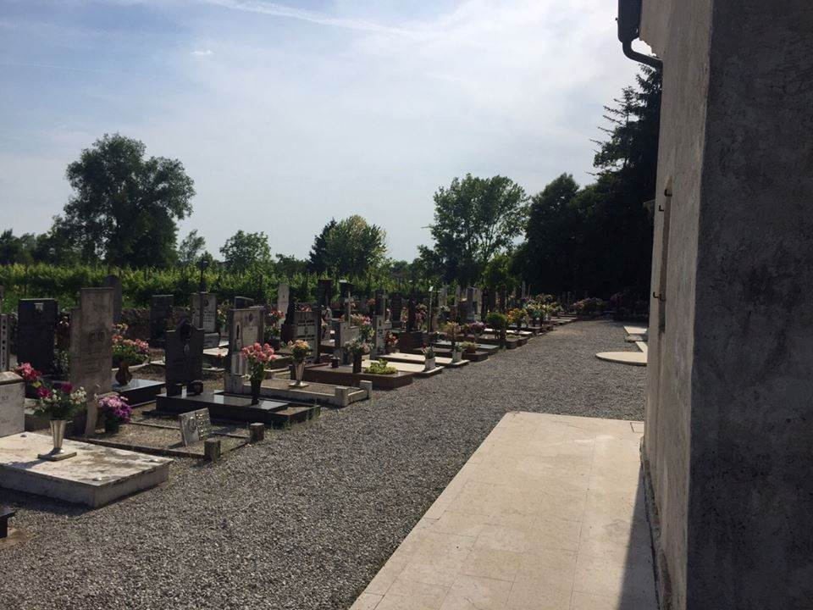
…UN’ IMMAGINE DEL PASSATO…
EIN BILD DER VERGANGENHEIT

Slide 14
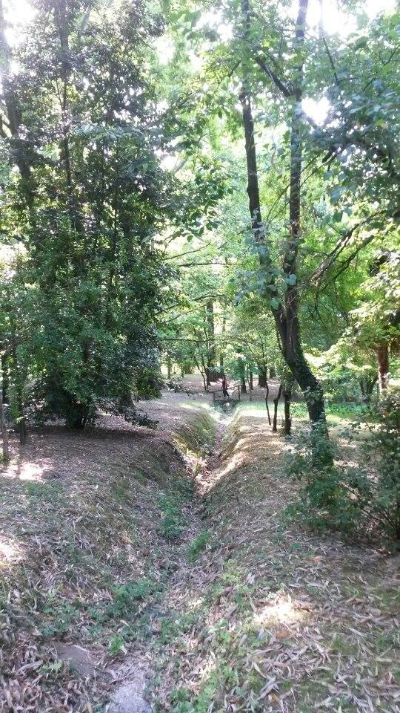
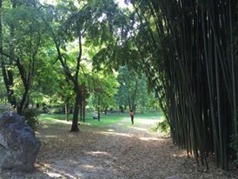
…PALSE- IN MEZZO ALLA NATURA…
PALSE- MITTEN IN DER NATUR

Slide 15
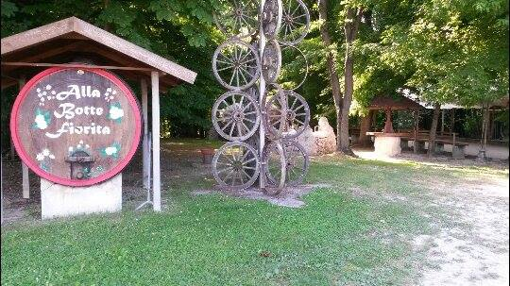
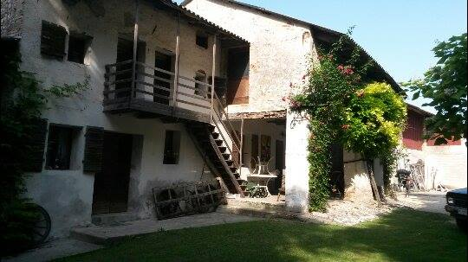
…DA PALSE VERSO RONDOVER: «ALLA BOTTE FIORITA»…

Slide 16
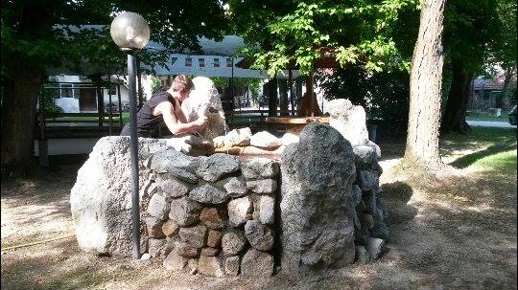
…UN PO’ DI DOLCE ACQUA FRESCA DI SORGENTE…
EIN SCHLUCK WASSER… «FRISCHES, REINES WASSER AUS DER QUELLE»

Slide 17
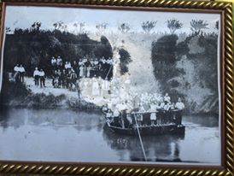
…SUL FIUME NONCELLO QUANDO ANCORA SI USAVA IL TRAGHETTO VALLE NONCELLO- RONDOVER…
ÜBER DEN FLUSS NONCELLO: VON VALLENONCELLO NACH RONDOVER

Slide 18
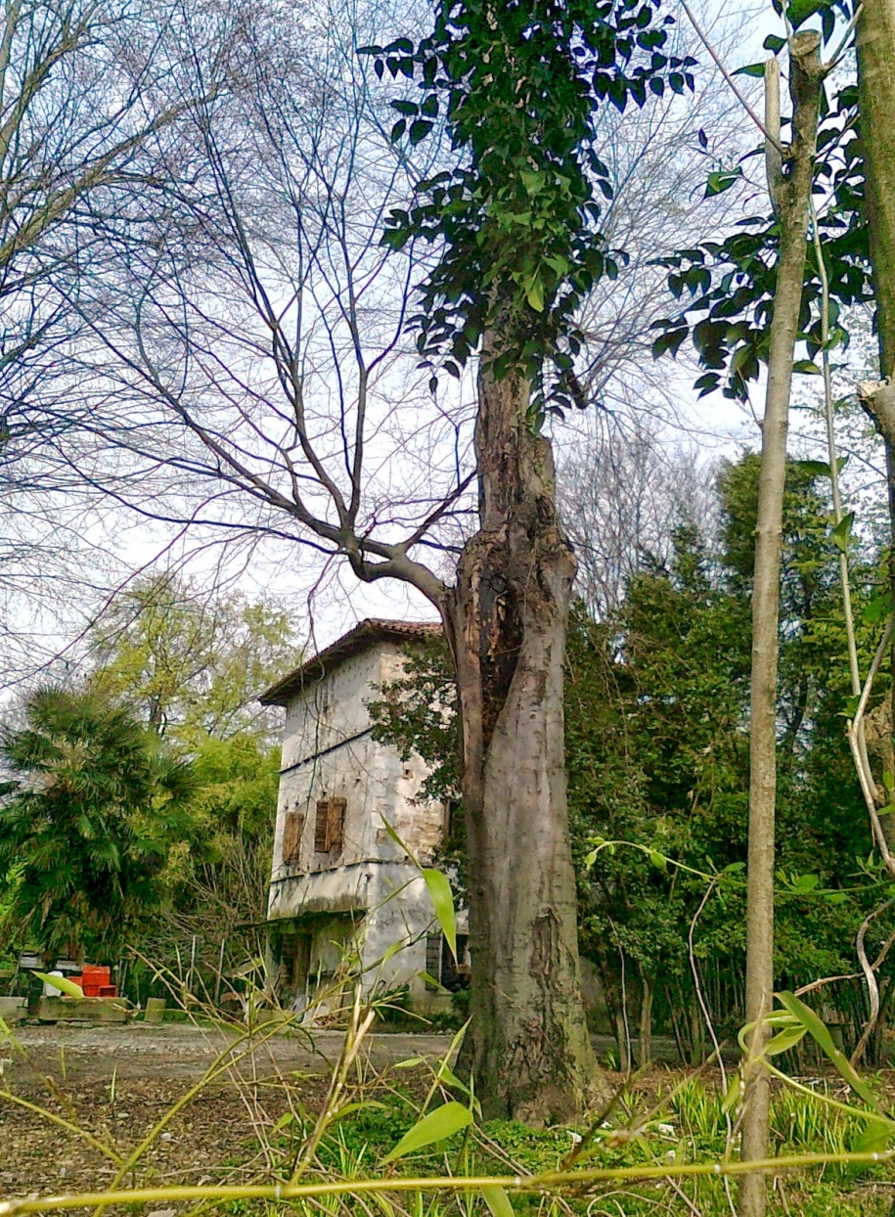
…VIA COLOMBERA E TORNIAMO A PORCIA CENTRO…
VIA COLOMBERA UND WIR FAHREN ZUR PORCIA STADTMITTE

Slide 19
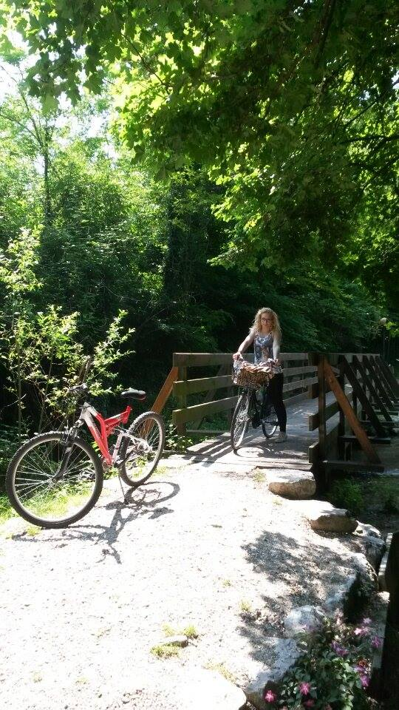
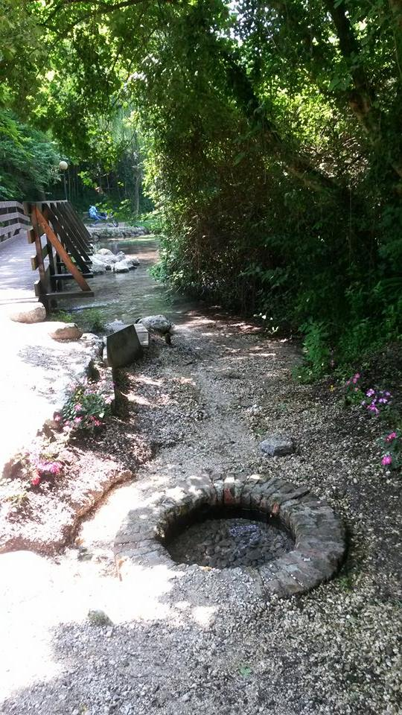
…RIO BUJON - IL TULIPIFERO…

Slide 20
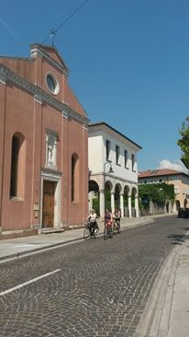
ATTRAVERSO PORCIA E QUARTIERI - SECONDA PARTE-
DURCH PORCIA UND SEINE UMGEBUNG 2. TEIL

Slide 21
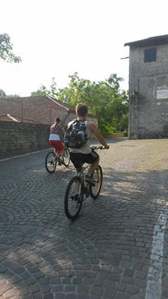
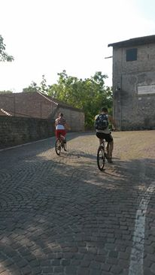
…VERSO IL CASTELLO DI PORCIA..
ZUM SCHLOSS

Slide 22
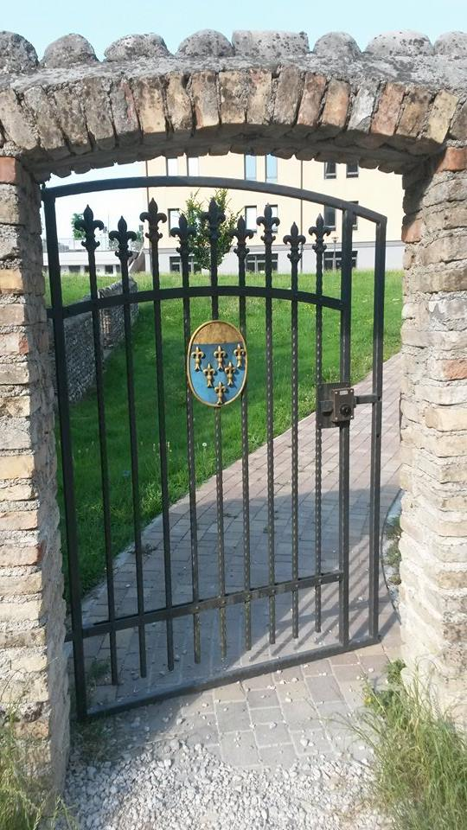
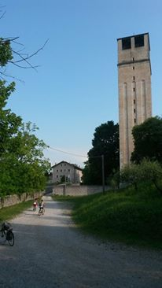
…DIETRO IL DUOMO – VIA CASTELLO…
HINTER DEM DOM, VIA CASTELLO

Slide 23
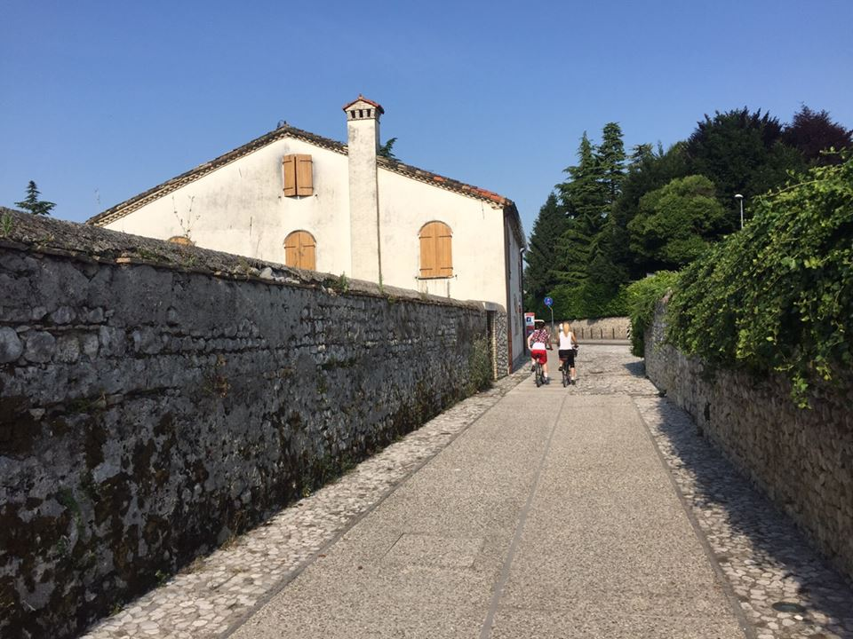
…ACCANTO A PIAZZETTA SPITTAL (dal 1987 SPITTAL a.d.Drau è gemellata con Porcia) …
SEIT 1987 SIND PORCIA UND SPITTAL a.d.Drau PARTNER STÄDTE

Slide 24
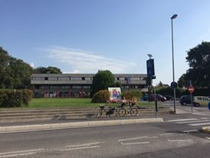
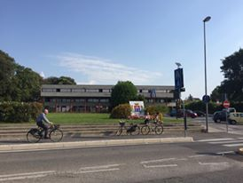
…IL MUNICIPIO…
DAS RATHAUS – VIA DE’ PELLEGRINI

Slide 25
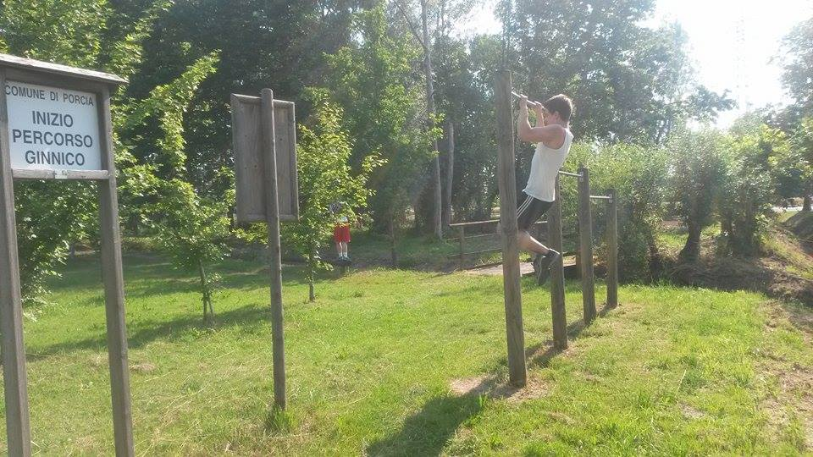
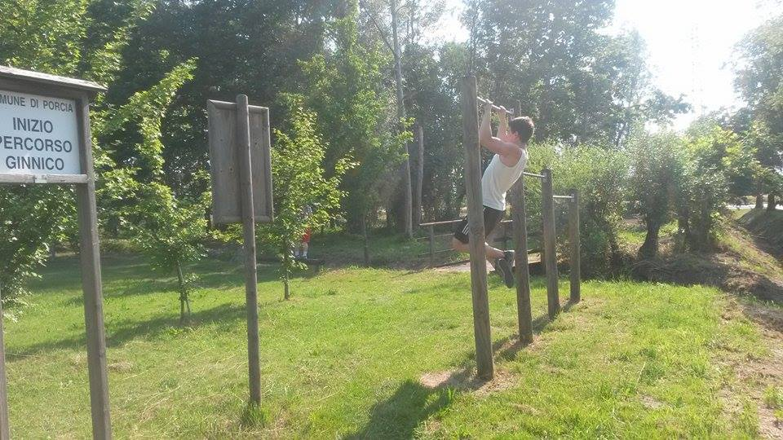
…IN VIA DEI BAGOLARI:
PERCORSO GINNICO ATTREZZATO
PER ESSERE SEMPRE IN FORMA…
IMMER FIT UND IN FORM, IN VIA DEI BAGOLARI

Slide 26
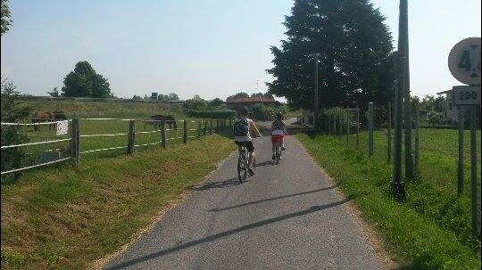
…VERSO IL LAGO BURIDA…
ZUM BURIDA SEE

Slide 27
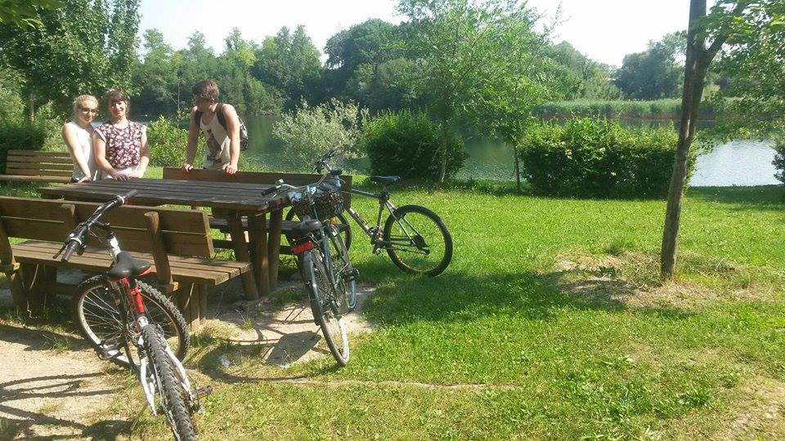
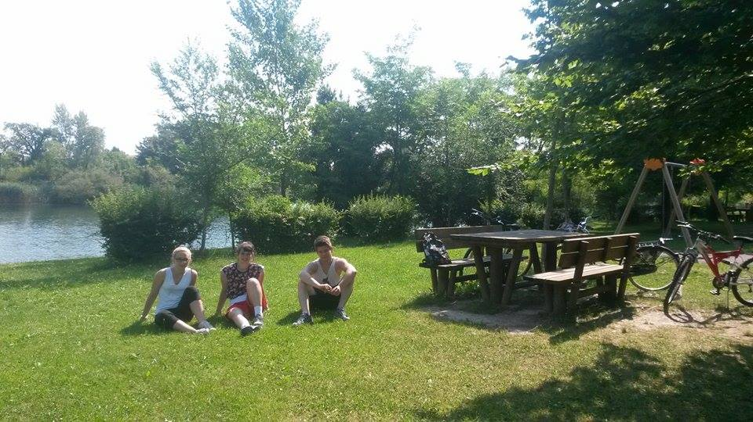
…LAGO DELLA BURIDA: PAUSA IN MEZZO AL VERDE…
AM BURIDA SEE: EINE PAUSE IM GRÜNEN

Slide 28
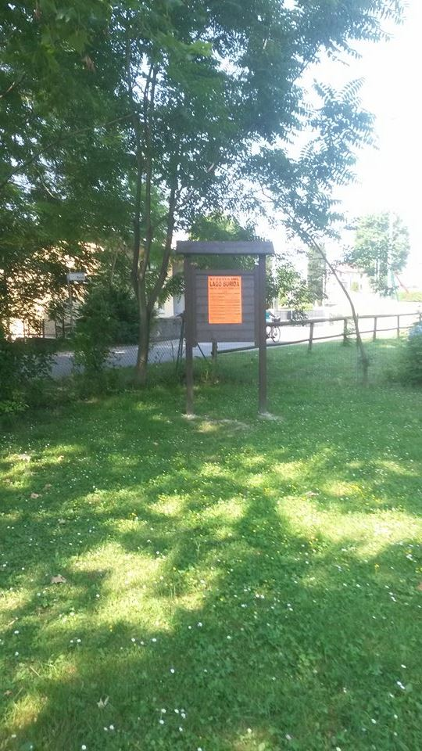
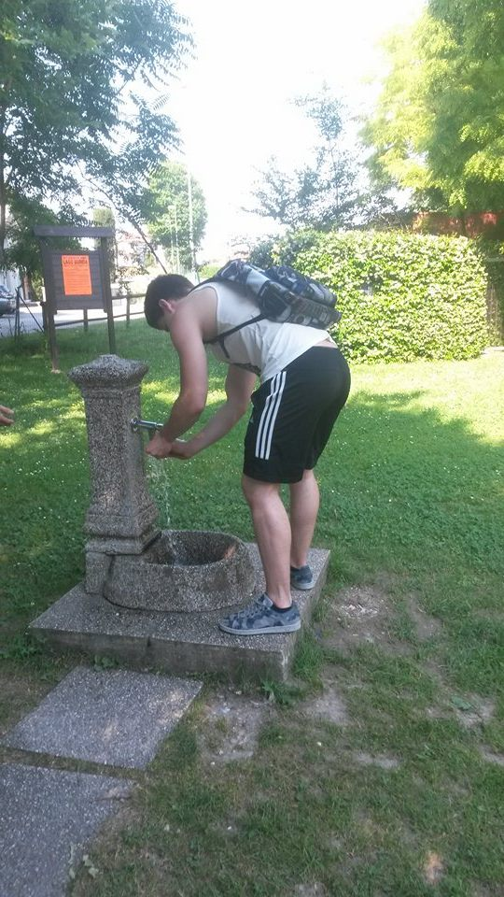
…L’ACQUA NON MANCA MAI…
DAS WASSER FEHLT NIE

Slide 29
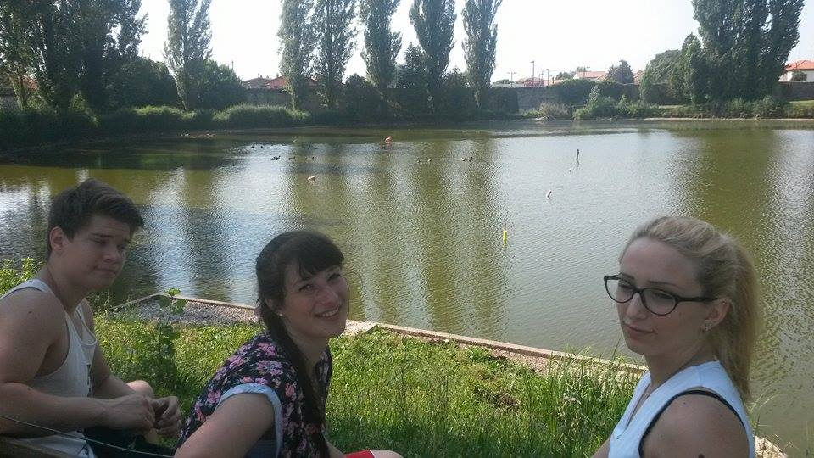
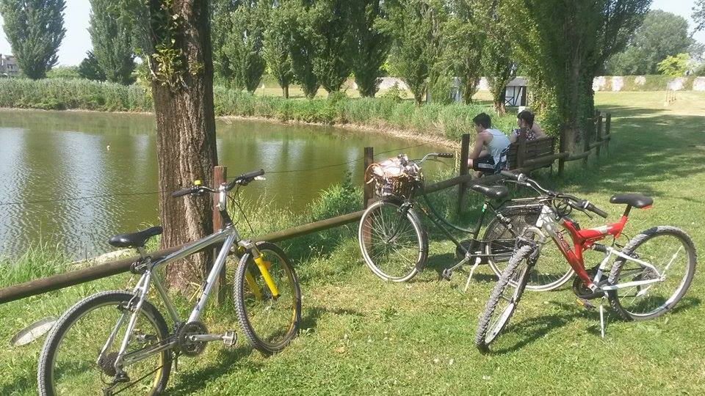
…APPUNTO! I LAGHETTI DI VILLA CORRER DOLFIN…
KLAR! DIE KLEINEN SEEN VON VILLA CORRER DOLFIN

Slide 30
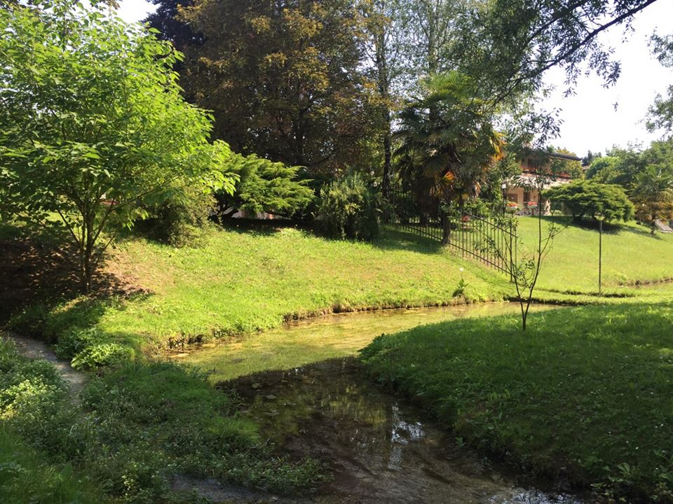
…VIA DELL’AGNESINA
«CHIARE FRESCHE DOLCI ACQUE…» (PETRARCA)

Slide 31
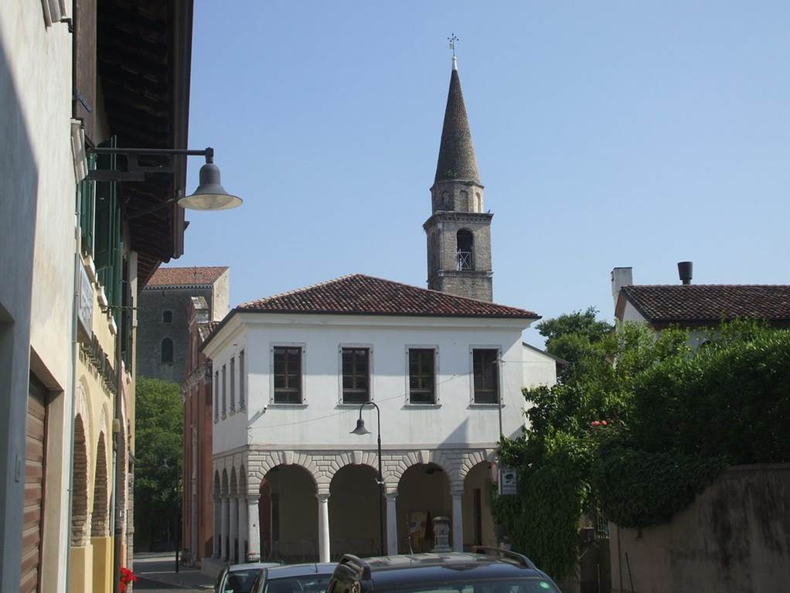
…DI NUOVO IN CENTRO STORICO,
LA LOGGIA DELL’EX MUNICIPIO,
OGGI SEDE DI PRO PORCIA…
WIEDER IN DER STADTMITTE: DIE LOGGIA, FRÜHER SITZ VOM RATHAUS,
HEUTE VON PRO PORCIA

Slide 32
FINE

